Slide 1
第 9 章 软件项目跟踪控制

Slide 2
本章内容提要
9.1
软件项目跟踪控制概述
9.2
软件项目跟踪控制的标准
9.3
软件项目监控和报告体系
9.4
软件项目跟踪控制过程
9.5
软件项目评审
9.6
软件项目计划修改
9.7
本章小结
9.8
复习思考题

Slide 3
9.1 软件项目跟踪控制概述
项目跟踪控制
——保证项目能够按照预先设定的计划轨道行驶，使项目不要偏离预定的发展进程。跟踪控制是一个反馈过程，需要在项目实施的全过程对项目进行跟踪控制。
项目跟踪控制的基本步骤
项目跟踪控制是项目管理的关键环节，同时也是最能体现项目经验的阶段。在项目执行过程中，项目经理的作用至关重要，一个好的项目经理是项目获得成功的关键
对于项目组来说，最好是通过设置偏差的警戒线和底线的方法来控制项目，警戒线和底线可以以时间和阶段成果为标志。警戒线是为了认清发生拖延的标志，就像水位的警戒线一样，当警戒信号出现后，就应该执行应急措施。在警戒线上应该设置必要的解决或缓解问题的活动。底线本身是一种预测，预测可能的拖延时间。

Slide 4
9.1 软件项目跟踪控制概述
为了控制好项目，必须做好以下事情：
充分了解项目当前的状态
依据所期望的状态、当前的状态和目标做出一些决策。其中，项目经理的分析能力、经验和觉悟性都决定了做出决策的质量。
当然决策主要是受到所了解信息的限制，如果掌握的项目状态数据不够准确或者不够完整，就不能做出最好的决策。
项目跟踪控制的基本步骤
建立标准 即建立项目正确完成应该达到的目标
观察项目的性能 建立项目监控和报告体系，确定为控制项目所必需的数据
测量和分析结果 将项目的实际结果与计划进行比较
采取必要措施 当实际的结果同计划有误差时，必要时修正项目计划
控制反馈 如果修正计划，应该通知有关人员和部门

Slide 5
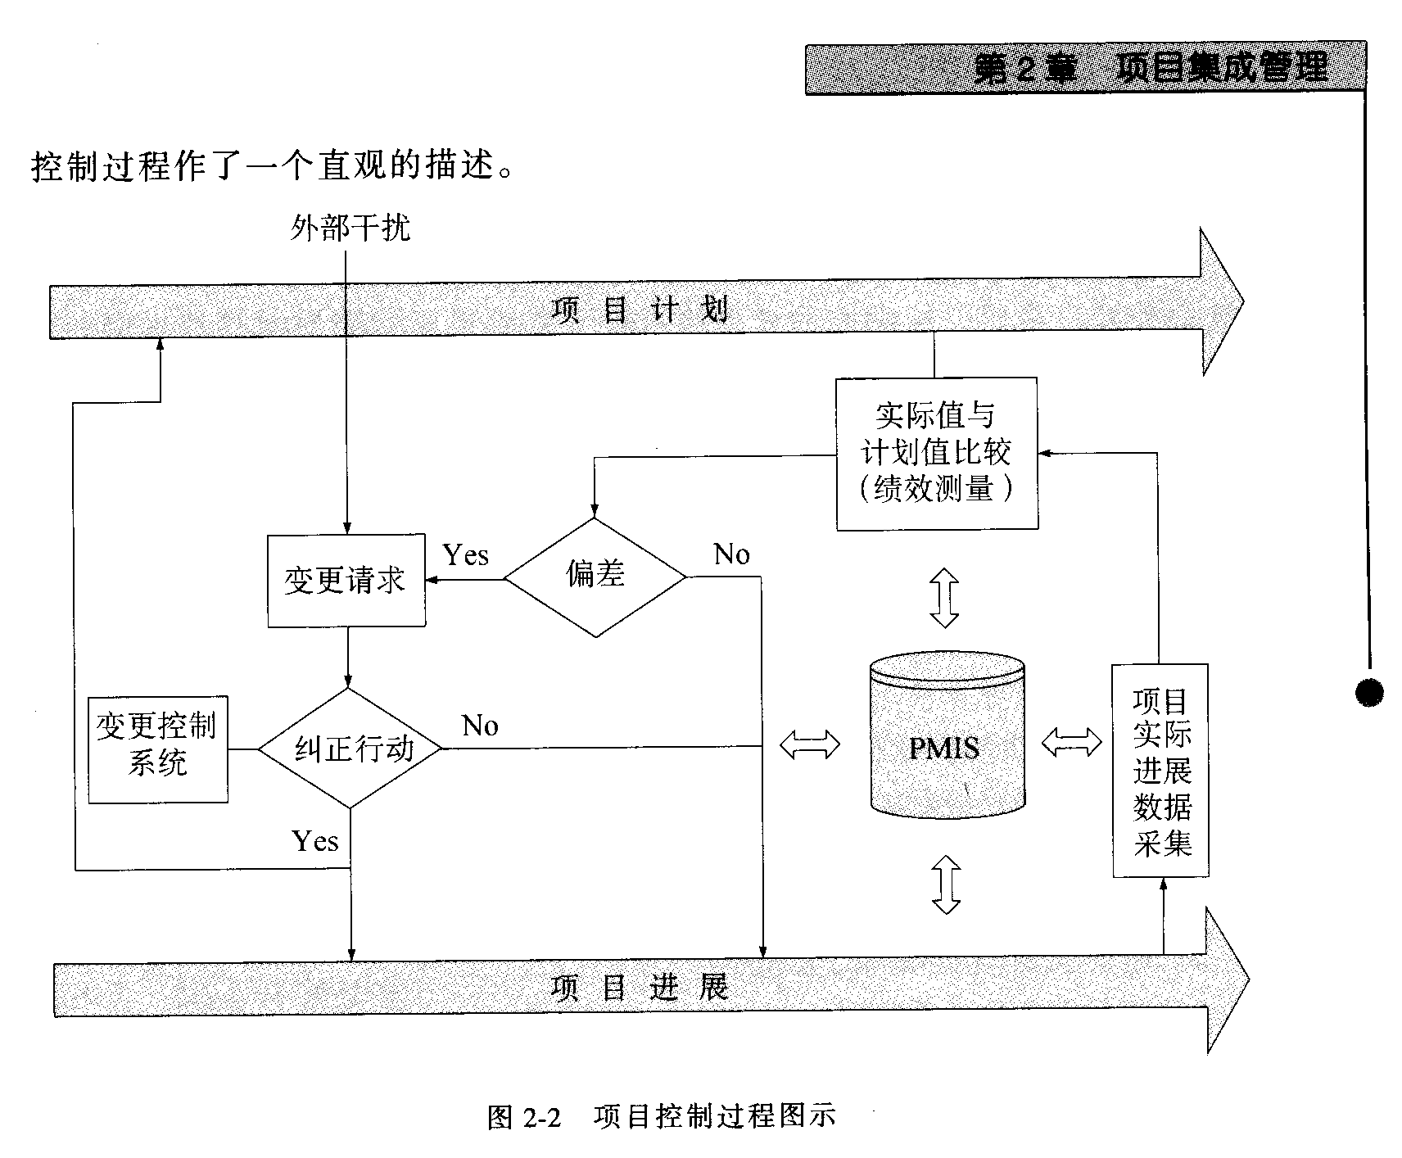
软件项目跟踪控制概述
项目跟踪控制过程

Slide 6
软件项目跟踪控制概述
项目跟踪控制的重要性
如果没有项目控制，则可能出现：
项目的范围会很大
成本会成倍增长
风险也会增加
进度也会推迟

Slide 7
本章内容提要
9.1
软件项目跟踪控制概述
9.2
软件项目跟踪控制的标准
9.3
软件项目监控和报告体系
9.4
软件项目跟踪控制过程
9.5
软件项目评审
9.6
软件项目计划修改
9.7
本章小结
9.8
复习思考题

Slide 8
9.2 软件项目跟踪控制的标准
建立控制标准
——在对项目进行跟踪控制时，应该确定偏差的接受准则，比如进度、成本、质量等计划与实际的偏差比例等。
三个主要的基准计划
范围（质量）计划
进度计划
成本计划
基准计划是优化后并批准的计划，它作为项目实施考核的依据，以便在整个项目的实施中进行对照。项目跟踪控制是对项目规划过的所有过程进行跟踪控制，包括规模、进度、成本、质量、风险等环节。

Slide 9
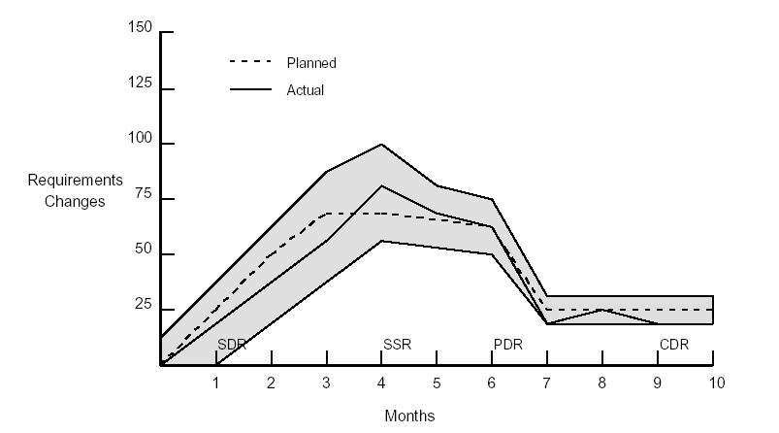
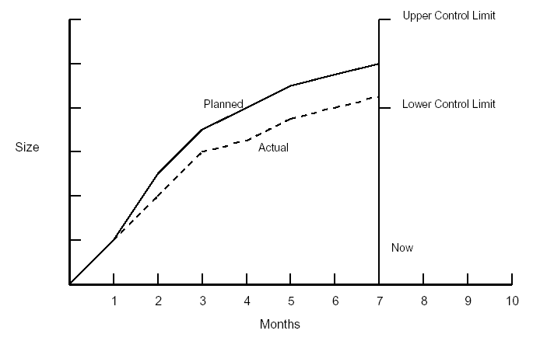
软件项目跟踪控制的标准
需求（范围）控制标准

Slide 10
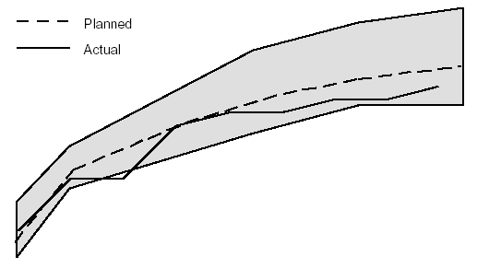
软件项目跟踪控制的标准
进度控制标准

Slide 11
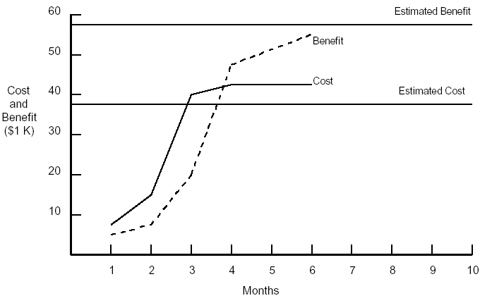
软件项目跟踪控制的标准
成本控制标准

Slide 12
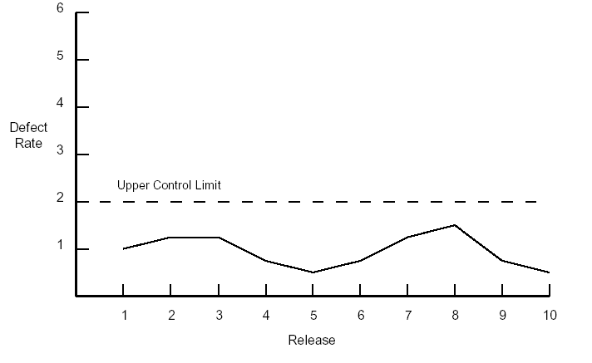
软件项目跟踪控制的标准
质量控制标准

Slide 13
本章内容提要
9.1
软件项目跟踪控制概述
9.2
软件项目跟踪控制的标准
9.3
软件项目监控和报告体系
9.4
软件项目跟踪控制过程
9.5
软件项目评审
9.6
软件项目计划修改
9.7
本章小结
9.8
复习思考题

Slide 14
9.3 软件项目监控和报告体系
项目信息采集
为了确定项目的状态，必须指定相应的监控系统和报告系统。项目经理需要了解项目进展和产品质量的反馈，以确保项目的各个环节都按计划进行。
建立项目监控和报告体系的首要任务是项目信息跟踪采集。跟踪采集是依据规定的规范对项目开发过程中的有关数据进行收集和记录，作为观察分析项目性能、标识偏差的依据。
跟踪采集主要是在项目生存期内，根据项目计划中规定的跟踪频率按照规定的步骤对项目管理、技术开发和质量保证活动进行跟踪。
跟踪采集的目的是监控项目实际情况，记录反映当前项目状态的数据（进度、资源、成本、性能、质量等） 。
用于对项目计划的执行情况进行比较分析，属于项目度量实施过程。

Slide 15
软件项目监控和报告体系
确立采集对象
首先要建立采集的对象
——采集对象主要是对项目有重要影响的内部和外部因素。
内部因素 指项目基本可以控制的因素，例如变更、范围、进度、成本、资源、风险等
外部因素 指项目无法控制的因素，比如法律法规、市场价格、外汇牌价等
一般要根据项目的具体情况选择采集对象。如果项目比较小，可以集中在进度、成本、资源、产品质量等内部因素；只有项目比较大的时候才可以考虑外部因素。跟踪采集的具体对象可以参见度量计划中的相关度量指标。

Slide 16
软件项目监控和报告体系
采集过程实例
依据项目计划的要求确定跟踪频率和记录数据的方式
按照跟踪频率记录实际任务完成的情况（包括进度或完成时间，质量等）
按照跟踪频率记录完成任务所花费的人力和工时
根据实际任务进度和实际人力投入计算实际人力成本和实际任务规模
记录除人力成本以外的其他成本消耗
记录关键资源的使用情况
记录项目进行过程中风险发生的情况及处理对策
按期按任务性质统计项目任务的时间分配情况
收集其它的要求的采集信息以及必要的度量信息等

Slide 17
本章内容提要
9.1
软件项目跟踪控制概述
9.2
软件项目跟踪控制的标准
9.3
软件项目监控和报告体系
9.4
软件项目跟踪控制过程
9.5
软件项目评审
9.6
软件项目计划修改
9.7
本章小结
9.8
复习思考题

Slide 18

9.4 软件项目跟踪控制过程
项目跟踪控制分析的对象
项目范围跟踪控制
项目成本跟踪控制
项目进度跟踪控制
项目资源跟踪控制
项目质量跟踪控制
项目风险跟踪控制

Slide 19
9.4 软件项目跟踪控制过程
项目跟踪控制
当项目组按照计划执行任务时，应该主动和不断地监控工作的状态，确保它们能够实现自身的目标和整体的目标。在实际中，可能发生各种各样的问题，例如：
（1）任务估计不准确
（2）需求发生变化
（3）软件工具或者方法无法适应新的环境
（4）设备和资源在需要时不可用
（5）设计和实现发生错误
（6）开发人员流动等

Slide 20
9.4 软件项目跟踪控制过程
项目跟踪控制
如果没有主动的项目跟踪控制，上述的问题也许不能及时发现，而产生负面的影响。
项目跟踪控制本身的工作也应该合理，否则会占用很多的资源和成本。
对于很小的项目，项目经理可以自己完成其中的大部分工作；对于大型项目；对于大型项目（或者规模较大的组织），应该指定相关的人员协助项目经理完成。

Slide 21
9.4 软件项目跟踪控制过程
项目跟踪控制
项目经理根据采集的项目数据，进行项目性能分析。性能分析主要是确定项目是否满足其计划和目标。
将计划的性能与实际的性能进行比较（相当于项目计划与实际执行的一个减法），如果出现偏离计划的情况，就需要识别产生偏离的原因，采取必要的措施以确保项目成功。
性能分析的结果为决策者提供信息。在项目的执行过程中，应该定期进行性能分析。

Slide 22
软件项目跟踪控制过程
9.4.1 项目范围跟踪控制
——其输入是软件项目的计划需求范围(即需求规格)和实际执行过程中的范围及其控制标准。在项目范围控制过程中，通过与计划的需求规格比较，如果出现范围变化，即出现增加／修改／删除部分需求范围，就需要通过范围变更控制系统来实现变更，以保证项目范围在可以接受的范围内进行。
输入：
范围控制标准
计划范围
实际范围
方法：
范围变更控制系统
输出：
范围修改决定
基线变更控制系统

Slide 23
软件项目跟踪控制过程
范围控制注意点
——防治不合理的范围扩张
范围蔓延（ Scope Creeping ）
客户无限制地增加需求，是指在客户的要求下，没有经过正常的范围变更控制系统而直接扩大项目范围，通常这部分扩大的工作内容是无法得到经济补偿的。
镀金（ Gold-plating ）
开发人员无限制地美化功能，是指在范围定义的工作内容以外，项目团队主动增加的额外工作，这部分工作同样会增加额外工作，也无法得到经济补偿。

Slide 24
软件项目跟踪控制过程
9.4.2 项目进度、成本、资源跟踪控制
——根据跟踪采集的进度、成本、资源等数据，并与原来的基准计划比较，对项目的进展情况进行分析，以保证项目在可以控制的进度、成本、资源内完成。常用的项目性能分析方法有图解控制法、挣值分析法（即已获取价值分析法）等。
输入：
计划进度、成本、资源
实际进度、成本、资源
方法：
图解控制法
挣值分析法
输出：
进度、成本、资源修改决定

Slide 25
软件项目跟踪控制过程
项目性能分析方法
图解控制法
——能清楚确定项目状况，但没有量化信息
进度---甘特图
成本—累计费用曲线图
人力物力资源—资源载荷图

Slide 26
软件项目跟踪控制过程
项目性能分析方法
图解控制法
进度---甘特图
从甘特图可以看出计划中各项任务的开始时间、结束时间，还可以看出计划进度和实际进度的比较结果。

Slide 27
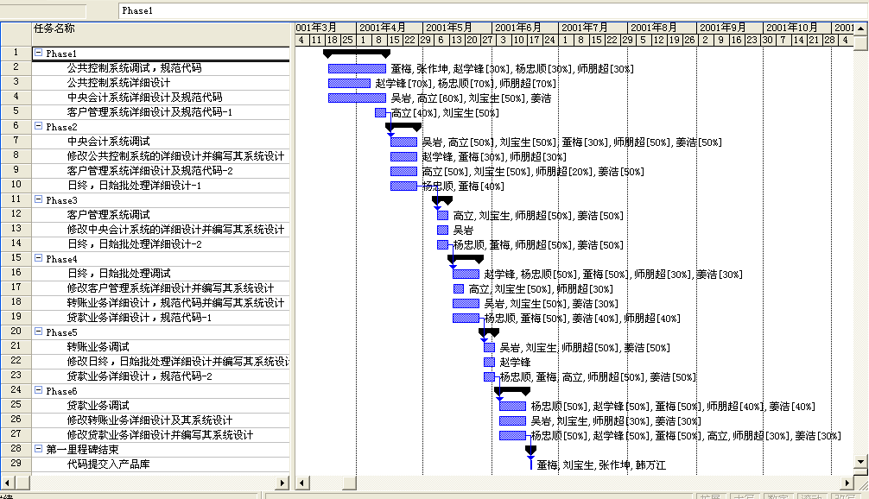
软件项目跟踪控制过程
项目性能分析方法

Slide 28
软件项目跟踪控制过程
项目性能分析方法
图解控制法
成本—累计费用曲线图
是项目累计成本图，将项目中各个阶段的费用进行累计，得到平滑的、递增的计划成本和实际成本的曲线。累计费用曲线对于监视费用偏差是很有用的，计划成本曲线和实际曲线之间的高度差表示成本偏差，在理想情况下，两条曲线应当很相似。

Slide 29
软件项目跟踪控制过程
项目性能分析方法
图解控制法
人力物力资源—资源载荷图
显示项目生存期的资源消耗。项目早期处于启动阶段，资源使用得少；到了中期，项目全面展开，资源大量被使用；而在项目结束阶段，资源消耗再次减少。利用资源分配表的总数很容易构造资源荷载图，资源荷载图围住的面积代表某段工作时间的资源消耗。

Slide 30
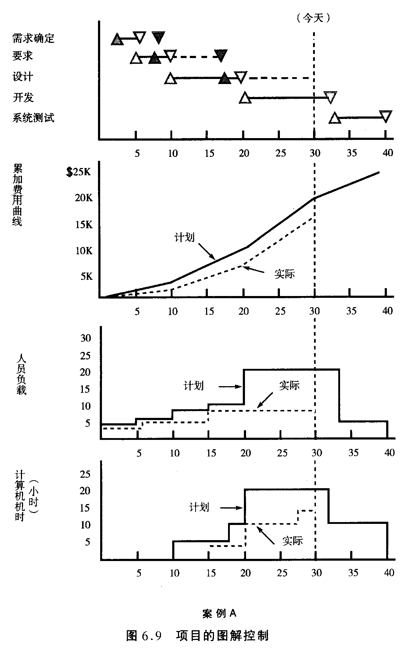
软件项目跟踪控制过程
图解控制法－图例

Slide 31
软件项目跟踪控制过程
项目性能分析方法
图解控制法
用图解控制方法进行项目分析的时候应该利用甘特图、累计费用曲线图和资源荷载图来共同监控项目。这个方法可以给项目经理提供项目进展的直接的信息。
优点：可以一目了然地确定项目状况，采用这种易于理解的方法，既可以向上级管理层，也可以向项目人员报告项目的状况。
缺点：只能提供视觉印象，但本身不能提供其他重要的量化信息。例如相对于完成的工作量预算支出的速度，每项工作的预算和进度中所占的份额或者完成工作的百分比等。而挣值分析法可以提供这方面的功能，而且还可以提供更多量化的信息，无论是大型项目还是小型项目都可以采用这个挣值分析法。

Slide 32
软件项目跟踪控制过程
项目性能分析方法
挣值分析法（盈余分析法、已获取价值分析法）
挣值分析法是对项目实施的进度、成本状态进行绩效评估的有效方法，是估算实际花费在一个项目上的工作量以及预计该项目所需成本和完成该项目的日期的一种方法。
——Eared Value Analysis 利用成本会计评估项目进展情况的一种方法，可以提供更多量化的信息

Slide 33
软件项目跟踪控制过程
项目性能分析方法
挣值分析法（盈余分析法、已获取价值分析法）
挣值分析法是利用成本会计的概念评估项目进展情况的一种方法。传统的项目性能统计是将实际的值与计划的值比较，计算差值，判断差值的情况。
实际的执行情况可能不是这样简单，如果实际完成的任务量超过了计划的任务量，那么实际的花费可能远大于计划的成本，但不能说超出成本了。
所以，应该计算实际完成结果的价值，这样就引出了已获取价值的概念，即到目前为止项目实际完成的价值。有了“已获取价值”就可以避免只用实际值与计划值进行简单减法而产生的不一致性。

Slide 34
软件项目跟踪控制过程
已获取价值分析模型
输出：
CV
CPI
SV
SPI
EAC
VAC
SAC
输入：
BCWS
BCWP
ACWP
BAC
已获价值分析

Slide 35
软件项目跟踪控制过程
输入
BCWS(Budgeted cost of work scheduled)
计划工作成本
ACWP(Actual cost of work performed)
实际工作成本
BCWP(Budgeted cost of work performed)
已获值(Earned Value)
BAC(Budget At Completion)
预算总值（估算结果）

Slide 36
软件项目跟踪控制过程
已获价值分析原理
费用
CV
BCWP
BCWS
SV
ACWP
当前日期
时间

Slide 37
软件项目跟踪控制过程
分析未来趋势
一切顺利：ACWP,BCWP,BCWS,应该重合或接近重合
项目在控制下按照计划进行： ACWP, 接近BCWS
BCWP的计算
——已获价值分析的难点是计算BCWP
方法一：自下而上-很麻烦
方法二：公式计算方法
50/50规则
当一项工作开始时，假定已经获得一半的价值。
0/100规则
当一项工作开始时，没有产生价值，直到结束获得全部价值。
经验加权法

Slide 38
软件项目跟踪控制过程
实例
计划
今天
结束
共计
任务A:$100
开始
实际
$50
$50
$100
任务B:$100
$50
$50
$100
任务C:$100
$50
$50
$100
$50
$0
$50
任务D:$100
已获价值 = $350
时间
BCWS=$400 , BCWP=$350, 则SV=- $ 50
如果ACWP= $ 700,则CV=- $ 350

Slide 39
软件项目跟踪控制过程
输出——已获值导出度量-1
进度差异:SV（Schedule Variance）=BCWP-BCWS
=0：按照进度进行
<0：落后于进度
>0：超前于进度
费用差异:CV（Cost Variance )=BCWP-ACWP
=0：按照预算进行
>0：低于预算
<0：超出于预算

Slide 40
软件项目跟踪控制过程
输出——已获值导出度量-2
进度效能指标： SPI(Schedule Performance Index)=BCWP/BCWS
已完成工作百分比
=1：按照进度进行
>1：超前于进度
<1：落后于进度
成本效能指数：CPI(Cost Performance Index)=BCWP/ACWP
费用的支出速度
=1：按照预算进行
>1：低于预算
<1：超出预算

Slide 41
软件项目跟踪控制过程
输出——已获值导出度量-3
工作完成的预测成本
EAC （Estimate At Completion） =BAC/CPI
其它借鉴公式
EAC=BAC/(CPI*SPI)
EAC=ACWP+(BAC-BCWP)
EAC= ACWP+剩余工作的新估计
工作完成的成本差异
VAC（Variance At Completion）= BAC- EAC
项目完成的预测时间
SAC(Schedule At Completion )=进度计划/SPI

Slide 42
软件项目跟踪控制过程
性能分析实例
任务A:$100
计划
今天
开始
结束
共计
实际
$50
$50
$100
任务B:$100
$50
$50
$100
任务C:$100
$50
$50
$100
任务D:$100
$50
$0
$50
已获价值 = $350
时间
则：BCWS=$400 , BCWP=$350；
假设目前 ACWP= $ 700，
则：SV=- $ 50，CV=- $ 350；
SPI= 87.5%；CPI=50%
若 BAC= $ 1000，
则：EAC=1000/0.5= $2000

Slide 43
软件项目跟踪控制过程
练习题
你被指定负责一个软件项目，其中有４部分，项目总预算为53000, A任务为26000, B任务为12000, C任务为10000, D任务为5000, 截止到5月31日，A任务已经全部完成，B任务过半，C任务刚开始，D任务还没有开始，采用50/50规则计算截止到5月31日的CV，SV，CPI，SPI？
任务 | ＢＣＷＳ | ＡＣＷＰ | ＢＣＷＰ
Ａ | 26000 | 25500
Ｂ | 9000 | 5400
Ｃ | 4800 | 4100
Ｄ | 0 | 0
总计

Slide 44
软件项目跟踪控制过程
答案
任务 | ＢＣＷＳ | ＡＣＷＰ | ＢＣＷＰ
Ａ | 26000 | 25500 | 26000
Ｂ | 9000 | 5400 | 6000
Ｃ | 4800 | 4100 | 5000
Ｄ | 0 | 0 | 0
总计 | 39800 | 35000 | 37000
CV=2000, SV=-2800
CPI = 1.06, SPI =0.93

Slide 45
软件项目跟踪控制过程
偏差管理（成本）
项目经理在做项目计划的时候已经对项目进行了预算，而且经常是按照预算内完成、低于预算完成或者超预算完成来评价项目的成败。
超预算会给项目经理以及公司带来很严重的后果，根据合同得到经费的项目，经费超支可能会导致经济损失。
为了预防这个威胁，项目经理经常在成本估算的时候添加水分，一般是先做出一个比较实际的估计，然后乘上一个系数来应付不可预测的问题。
对于超出控制允许偏差范围的情况，要引起重视，应该调查偏差发生的原因。

Slide 46
软件项目跟踪控制过程
偏差管理（进度）
进度问题更是项目经理关注的问题。进度冲突常常是项目管理过程中最主要的冲突，进度落后时危及项目成功的一项非常重要的因素。
一般在安排进度的时候，很多的项目经理对团队成员的要求时先紧后松。
对上层管理者或者客户进行进度沟通，基本是先松后紧，给项目留出一定的余地，然后在实施过程中紧密控制。保证进度的偏差在可以控制的范围内。
如果偏差超出一定的范围，可能需要提出变更申请，对进度或者成本等基准计划进行变更。

Slide 47
软件项目跟踪控制过程
项目质量跟踪控制
——通过质量跟踪的结果来判断项目执行过程的质量情况，决定产品是否可以接受，还是需要返工或者放弃产品。
输入：
质量计划标准
软件产品
方法：
质量度量
控制图法
趋势分析法
输出：
产品接收与否
过程调整

Slide 48
软件项目跟踪控制过程
项目质量跟踪控制
软件质量度量主要有两类：
预测型度量：利用定量或者定性的方法，对软件质量的评价值进行估计，以便得到软件质量的比较精确的估算值，它是运用在软件开发过程中的。
验收型度量：是在软件开发各个阶段的检查点，对软件的要求质量进行确认性检查的具体评价。
质量度量方法：
尺度度量：一种定量度量，适应一些可以直接度量的特性（例如缺陷率等）
二元度量：一种定性度量，适应能间接度量的质量特性（例如使用性、灵活性等），一般可以制定检查表来实现质量度量。
目前还不能精确地做到定量评价软件的质量，一般可以采取若干位软件专家进行打分来评价。

Slide 49
软件项目跟踪控制过程
项目质量跟踪控制
如果某个质量特性不符合规定的标准，就应当分析这个质量特性，找出原因。
控制图法是一种图形的控制方法，它显示软件产品的质量随着时间变化的情况，在控制图法中标识出质量控制的偏差标准。
趋势分析法是指运用数字技巧，依据过去的成果预测将来的产品。趋势分析常用来监测：技术上的绩效——有多少错误和缺陷已被指出以及有多少错误和缺陷仍未被纠正；成本和进度绩效——每个阶段完成活动的数量有明显的变动。
Pareto图分析就是一种趋势分析方法，它是源自于Pareto规则。Pareto规则是一个很常用的项目管理法则；80%的问题是由20%的原因引起的（即80%的财富掌握在20%人的手里）

Slide 50
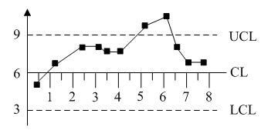
软件项目跟踪控制过程
项目质量跟踪控制
控制图

Slide 51
软件项目跟踪控制过程
项目风险的跟踪控制
在项目实施过程中，项目经理应该定期回顾和维护项目风险计划，及时更新风险清单，对风险进行重新排序，并更新风险的解决情况。
风险跟踪控制：
实施和跟踪风险管理计划
确保针对风险策略正在合理使用
监视剩余的风险和识别新的风险
收集可用于将来的风险分析信息
风险跟踪控制是贯穿项目始终的，当变更发生时，需要重复进行风险识别、风险评估以及风险对策以研究出一整套基本措施。
就算是最彻底和最复杂的分析也不可能准确识别所有风险及其发生概率，理解这一点是很重要的。
因此，控制和重复是必要的。

Slide 52
软件项目跟踪控制过程
项目风险的跟踪控制
风险跟踪控制的过程：
方法：
建立项目风险监控体系
风险审核
挣值分析
项目风险评价
输入：
风险计划
输出：
风险计划更新

Slide 53
软件项目跟踪控制过程
项目风险的跟踪控制
1.建立项目风险监控体系
项目风险监控体系的建立，包括制定项目风险的方针、程序、责任制度、报告制度、预警制度、沟通程序等方式，以此来控制项目的风险
2.项目风险审核
开展项目风险监控的有效手段，也可以作为改进项目风险监控活动的一种有效的体制。
3.挣值分析：
通过挣值分析可以显示项目在成本和进度上的偏差。如果偏差较大，需要进一步对项目风险进行识别和分析。
4.风险评价：
风险评价按照阶段不同可以分为事前评价、事中评价、事后评价、跟踪评价等；按照评价方法不同可以分为定性评价、定量评价、综合评价等。
5.风险分析结果：
对风险事件后果、概率等评估，设置相应管理方案。

Slide 54
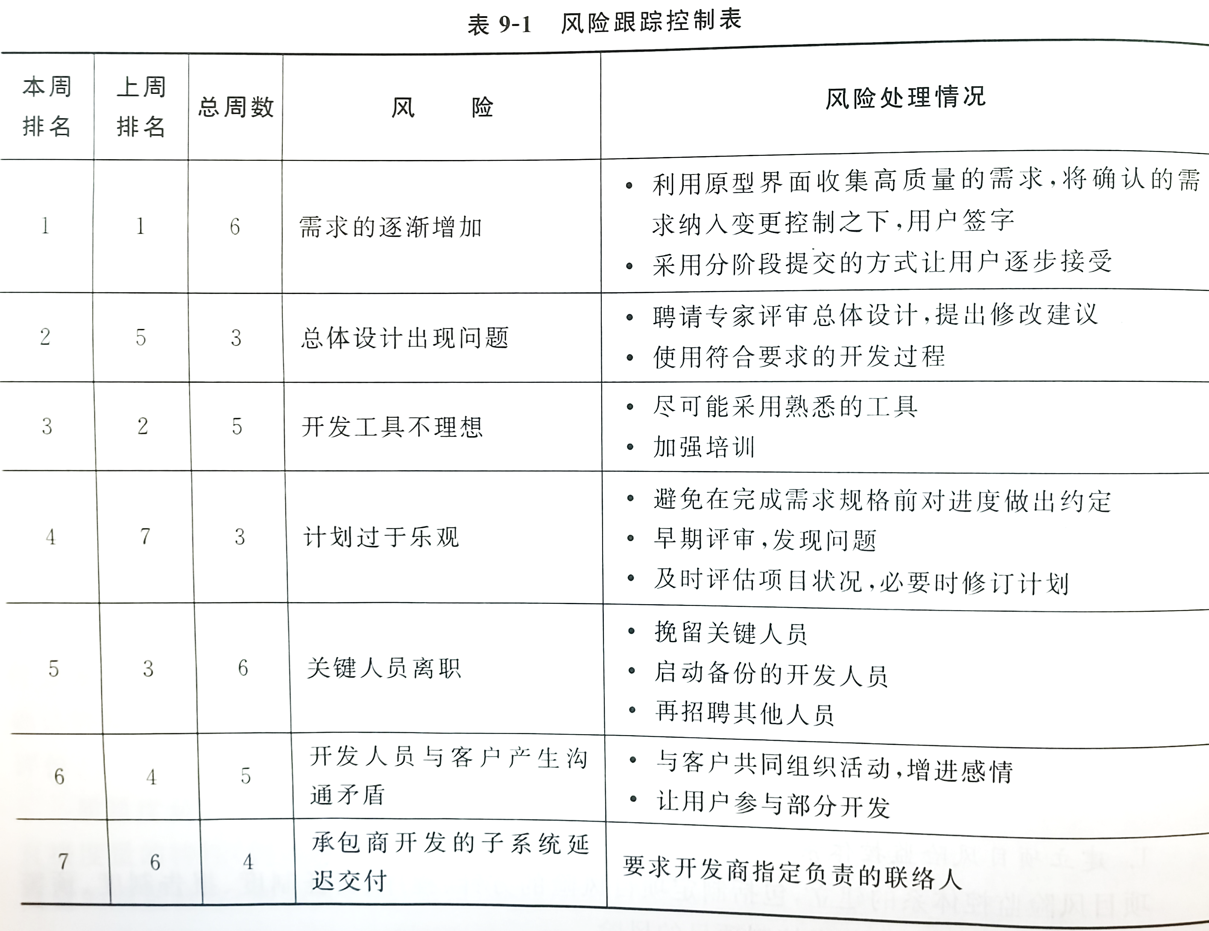
软件项目跟踪控制过程
项目风险的跟踪控制

Slide 55
软件项目跟踪控制过程
其他方面的监控：
配置管理
人员管理
团队的工作士气
人员流失

Slide 56
本章内容提要
9.1
软件项目跟踪控制概述
9.2
软件项目跟踪控制的标准
9.3
软件项目监控和报告体系
9.4
软件项目跟踪控制过程
9.5
软件项目评审
9.6
软件项目计划修改
9.7
本章小结
9.8
复习思考题

Slide 57
9.5 软件项目评审
软件项目评审
项目评审是通过一定的方式对项目进行评价和审核的过程，通过项目评审，可以明确项目的执行状况，并确定采取的管理措施。
评审时，需要对进度计划、成本计划、风险计划、质量计划、配置计划等的执行情况进行评价，确认计划中各项任务的完成情况，重新评估风险，更新风险表，明确是否所有的质量、配置活动都在执行以及团队的沟通情况如何等，给出到目前为止项目的执行结论。
评审内容
进度计划
质量计划
配置计划
风险计划
沟通计划
度量计划等等

Slide 58
9.5 软件项目评审
软件项目评审
评审准备：
评审准备主要是评审负责人确定评审内容并向评审参与者发送评审内容以及有关评审资料，评审参与者审阅评审内容及有关评审资料的过程。
评审准备可能包括评审目的、评审内容、文档或产品的名称、评审方式、评审依据的规范和标准，…

Slide 59
9.5 软件项目评审
软件项目评审
评审过程 ：
评审过程的制定，为项目的评审活动能够有计划、有步骤地进行提供了指南，其中包括评审过程中所要进行的各项基本活动。
评审类型
按活动类别分
商务评审
技术评审
管理评审
质量评审
产品评审等等
按时间类别分
定期评审
阶段评审
事件评审等等

Slide 60
软件项目评审
定期评审
到达定期
评审时间
准备评审要素
确定评审方式
依据跟踪数据统计实际数据
评审管理/质量/技术等问题
计划修改
对评审做出结论

Slide 61
软件项目评审
定期评审
定期评审主要是根据项目计划和跟踪采集的数据定期对项目执行的状态进行评审：
（1）跟踪项目的实际执行情况
（2）检查任务规模是否合理
（3）项目进度是否得以保证
（4）资源调配是否合理
（5）责任是否落实等。
基于上述评审，项目经理可以将项目实际执行结果与计划进行比较，如果出现明显偏差，就需要采取纠正措施。

Slide 62
软件项目评审
阶段评审（里程碑评审）
一个阶段结束
准备评审要素
组织评审
评审阶段关键任务完成情况
确认产品提交情况
统计数据报告
对下阶段计划调整
阶段评语

Slide 63
软件项目评审
阶段评审（里程碑评审）
阶段评审主要是在项目计划中规定的阶段点（里程碑），由项目管理者组织，根据项目计划、定期评审报告、技术评审报告和SQA评审报告对该阶段任务完成情况和产品进行评审。
目的是检查当前计划执行情况，检查产品与计划的偏差，并对项目风险进行分析处理，判断是否可以对产品进行基线冻结。
一个好的计划应该是渐进完善和细化的，所以阶段评审之后应该对下一阶段项目计划进行必要的修正。
阶段评审一般采用会议形式。

Slide 64
软件项目评审
事件评审
事件报告
被批准
组织评审
报告事件的情况
对事件处理方案的讨论
确定事件影响的范围
对评审做出结论
计划修改

Slide 65
软件项目评审
事件评审
在项目进展过程中可能会出现一些意想不到的事件，需要项目经理及时解决。事件评审主要是根据项目进行过程中相关人员提交的事件报告。
这里的事件主要是指对项目进度和投入成本产生影响的技术事件、质量保证事件、项目管理事件和项目支持事件。
对该事件组织相关人员进行评审，目的是通过分析事件性质和影响范围，讨论事件处理方案并判断该事件是否影响项目计划，必要时应采取纠正措施，从而保证整个项目的顺利进行。

Slide 66
软件项目评审
评审报告
——项目评审结束后需要将评审的结果以评审报告的形式进行发布。评审报告包括定期评审报告、事件评审报告和阶段(里程碑)评审报告。
定期评审报告
项目简报
评审记录
阶段评审报告
整
理
计划修改记录
事件评审报告

Slide 67
软件项目评审
项目管理平台-PMIS
——这个系统包括四个环节，即建立基线计划、信息采集、信息处理、信息输出。
采集信息
处理
建立基准计划
输出

Slide 68
软件项目评审
问题跟踪列表
发现和解决问题是项目管理工作中非常重要的方面，也是项目沟通过程要完成的任务。解决问题包括明确问题和制定解决方案两方面的组合。它所关注的是那些已经出现的问题，与风险管理项目（风险管理涉及的是潜在的问题）。
明确问题要求将原因和现象进行区分。
项目经理应该时时监控潜在的问题，及早做好预防，将隐患消灭在萌芽状态，一旦明确了问题的解决方案，就必须予以实行，解决方案是具有时间性的。
项目评审后，如果没有问题，一切按原计划进行，项目经理就会很轻松；但如果出现了问题，就需要有一个问题跟踪列表，而这个问题跟踪列表正是需要项目经理关注和跟踪的事情。

Slide 69
本章内容提要
9.1
软件项目跟踪控制概述
9.2
软件项目跟踪控制的标准
9.3
软件项目监控和报告体系
9.4
软件项目跟踪控制过程
9.5
软件项目评审
9.6
软件项目计划修改
9.7
本章小结
9.8
复习思考题

Slide 70
9.6 软件项目计划修改
项目计划修改
“计划赶不上变化”，根据评审结果决定是否修改项目计划
修改计划过程
计划修改申请
确定修改的范围和内容
进行责任协调
规划计划并修改计划
修改后的计划确认
依据确认后
的计划，落实
项目，并记录
计划修改过程
提交项目计划修改请求

Slide 71
9.6 软件项目计划修改
项目计划修改
根据里程碑的完成情况，适当的调整每一个较小阶段的任务量和完成任务的时间，这种方式非常有利于整个项目计划的动态调整。
如果项目评审发现项目进展不符合计划且必须调整，就必须及进行项目计划的修改。这个调整一定是经过软件配置控制委员会的审议和批准的。
这里有两种情况，一种情况是项目进化中有不合理的地方需要修正，另外一种情况是在项目实施过程中，由于种种原因导致实际进展与计划产生了差距，不得不对计划进行重新安排。这时，项目经理需要对计划进行修改。

Slide 72
9.6 软件项目计划修改
项目计划修改
项目经理根据项目计划修改请求，组织相关人员进行分析以确定计划修改的范围，然后参照项目规划过程对修改引起的规模变化、人力变化、时间变化、风险因素、责任变化等进行估算并记录结果。
对于修改后的计划，项目经理负责参照计划确认过程与相关各方进行确认。

Slide 73
本章内容提要
9.1
软件项目跟踪控制概述
9.2
软件项目跟踪控制的标准
9.3
软件项目监控和报告体系
9.4
软件项目跟踪控制过程
9.5
软件项目评审
9.6
软件项目计划修改
9.7
本章小结
9.8
复习思考题

Slide 74
9.7 本章小结
跟踪控制是软件项目管理过程中一个非常重要的管理过程，它直接决定着软件项目的成功与否，也是体现软件项目管理水平的关键之处
跟踪和控制是两个重要的环节。跟踪是采集软件项目运行过程中的原始数据信息；控制是根据采集的跟踪数据，与原始项目计划进行比较，从而判断项目的性能，对出现的偏差给予纠正，必要时修改项目计划
项目的跟踪控制包括项目范围、进度、成本、资源、质量、风险等。本章重点介绍分析项目进展性能的两种方法：图解控制法和挣值分析法
图解控制方法是综合甘特图、费用曲线以及资源载荷图来分析项目的一种方法
挣值分析法是利用成本会计的方法评价项目进展情况的一种方法，它是从新的角度看待成本和进度差异的一种方法

Slide 75
本章内容提要
9.1
软件项目跟踪控制概述
9.2
软件项目跟踪控制的标准
9.3
软件项目监控和报告体系
9.4
软件项目跟踪控制过程
9.5
软件项目评审
9.6
软件项目计划修改
9.7
本章小结
9.8
复习思考题

Slide 76
9.8 复习思考题
1. 针对第8章案例中的项目的实施情况，在用微软的Project工具编制的开发计划的基础上，对项目进行跟踪，并给出跟踪的结果数据和相应的视图。
2. 针对第8章案例的项目的实施情况，提交项目的定期评审报告。
3. 针对第8章案例中的项目的实施情况，提交项目问题跟踪列表的结果。

Slide 77
习题
假设一个软件项目P，包含5部分，项目总预算为50000元，计划20天完成，共包括5个任务，其中A任务10000元，B任务8000元，C任务14000元，D任务7000元，E任务11000元。截止到今天为止，A、B任务全部完成，C任务完成一半，D任务刚开始，E任务尚未开始，成本和计划进度如表所示。请采用50/50规则进行如下分析：
软件项目P的计划和实际成本
（1）请计算到今天为止的CV和SV
（2）请计算到今天为止的CPI和SPI
（3）请按照当前分析情况预测项目P的总成本和总进度
任务名称 | BCWS（计划） | ACWP（实际成本）
任务A | 10000 | 9000
任务B | 8000 | 7000
任务C | 7000 | 8000
任务D | 4000 | 3000
任务E | 0 | 0

